Slide 1

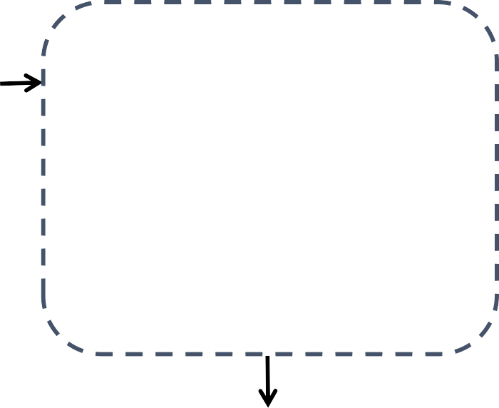

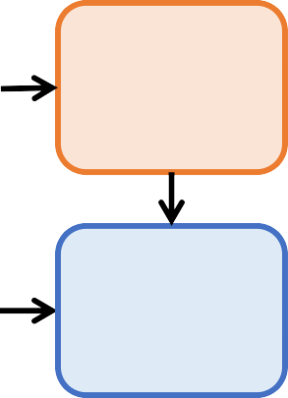
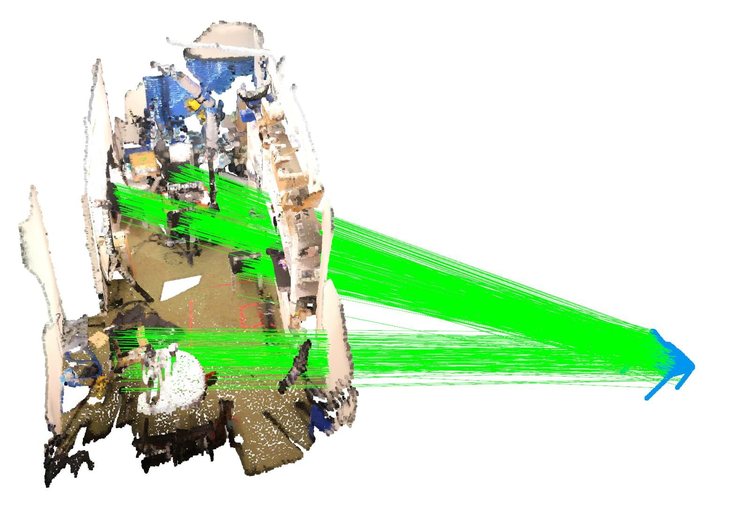
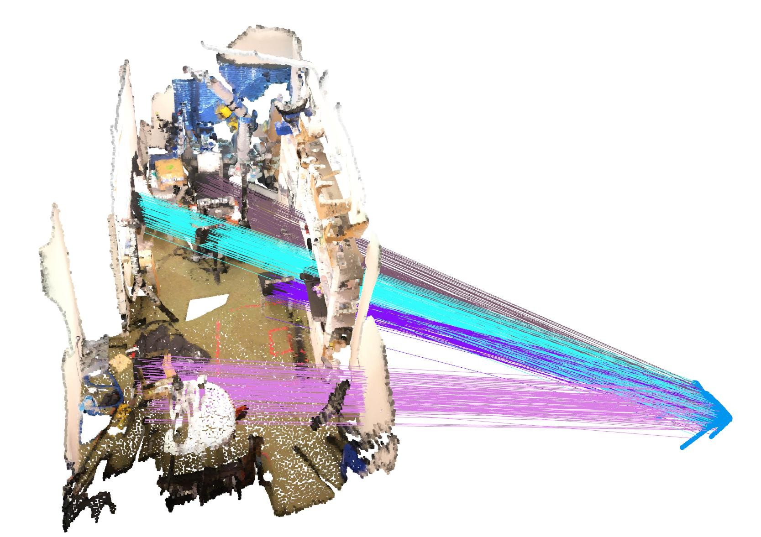
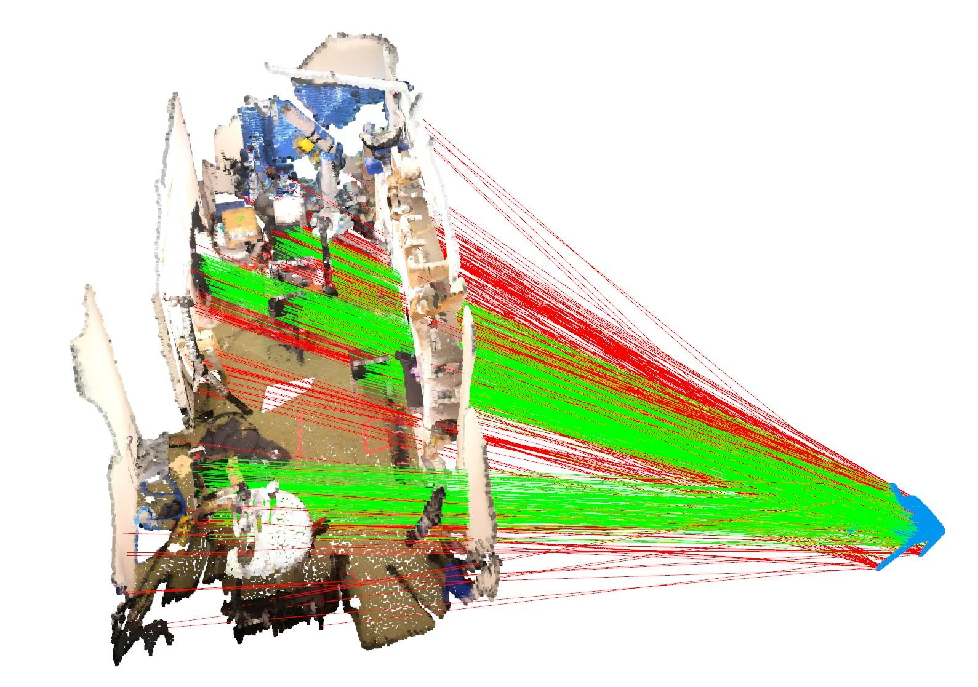



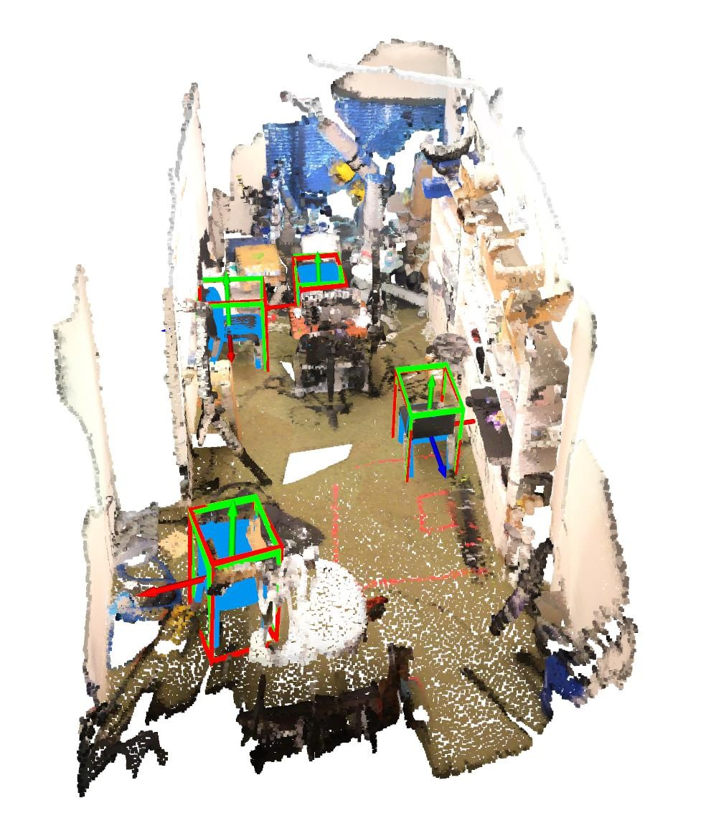
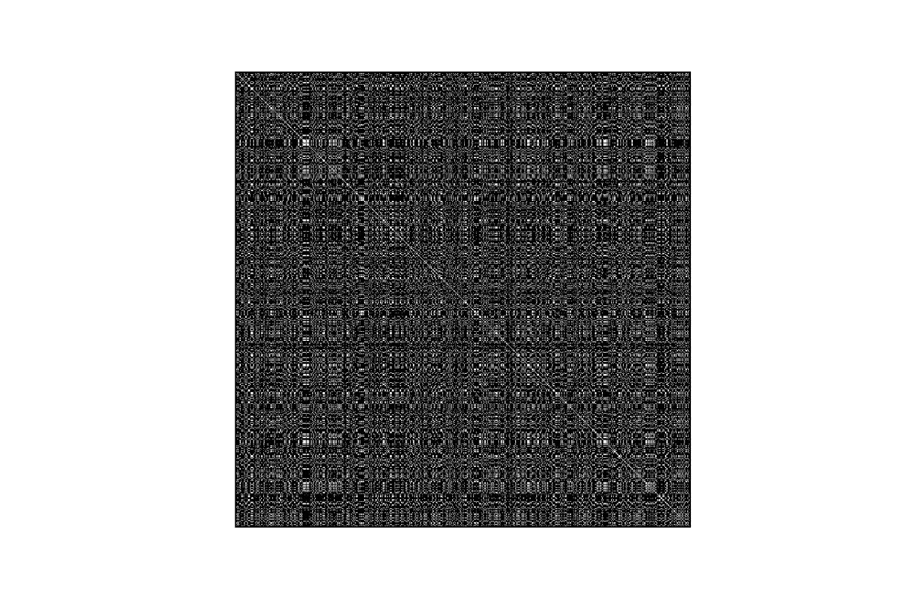

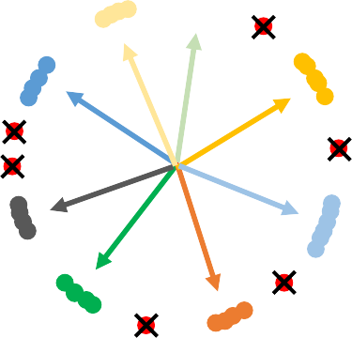


特征提取
点对特征聚类
源点云
源点云
源点云
剪枝策略
输入点云对应关系
对输入点对特征剪枝
聚类后的点对特征
(a) 系统框图
×12
离群点
剪枝
共享权重 全连接层
非线性层
N×6
BN + ReLU
N×d
谱聚类方法
神经网络模块
输出转移矩阵
(b) 特征提取
(c) 剪枝策略
(d) 聚类

